Slide 1
.
«Легкая атлетика»

Slide 2
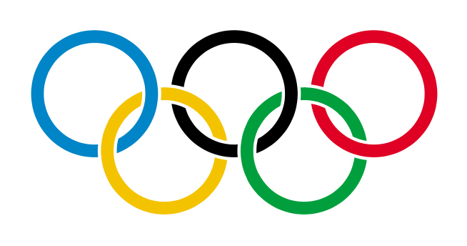
Легкая атлетика
Лёгкая атлетика — совокупность видов спорта, включающая бег, ходьбу, прыжки и метания. Объединяет следующие дисциплины: беговые виды, спортивную ходьбу, технические виды (прыжки и метания), многоборья, пробеги (бег по шоссе) и кроссы (бег по пересечённой местности).

Slide 3
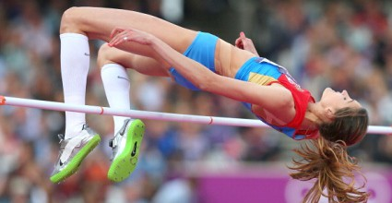
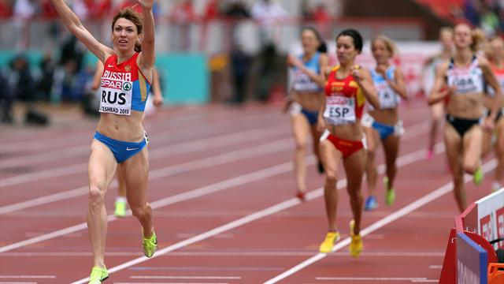
Легкая атлетика
Легкая атлетика – один из самых популярных видов спорта, если не сказать больше. Ведь в широких кругах любителей спорта она носит титул – Королева спорта.

Slide 4
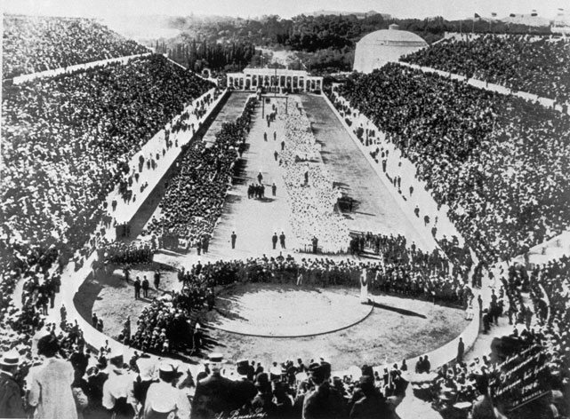
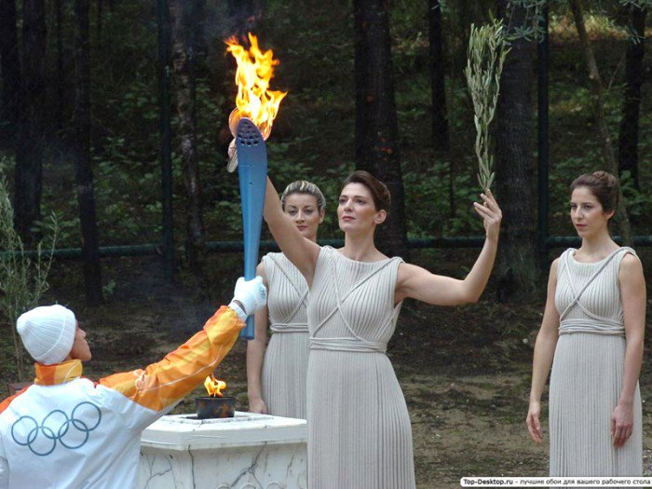
История
История легкой атлетики начала свой отсчёт еще с Олимпийских игр в Древней Греции. На самых первых олимпиадах соревновались только в беге на длину стадиона (192,27 м). Позже в программе появился диаулос – бег в две стадии (туда и обратно). После чего появился бег на выносливость. В 708 г. до н.э. атлеты уже мерились силами в пятиборье, а позже в – эстафетном беге.

Slide 5
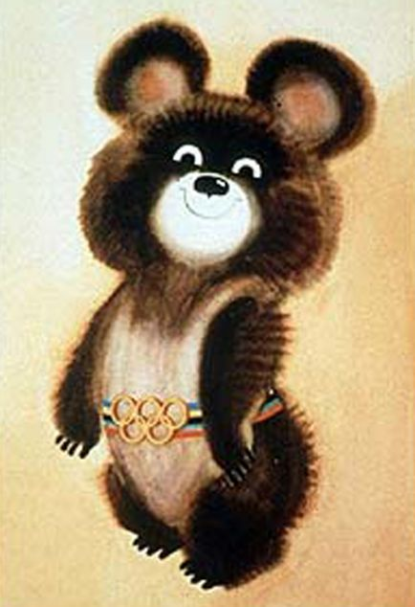
История
Второе рождение легкая атлетика получила в 1859 г., когда греки попытались возродить Олимпийские игры. В программе первых общенациональных соревнований основное место заняла лёгкая атлетика. В 1866 г. прошёл первый лекгоатлетический чемпионат Великобритании, а через 10 лет подобное соревнование прошло в США.
В России легкая атлетика появилась
в 1888 г.

Slide 6
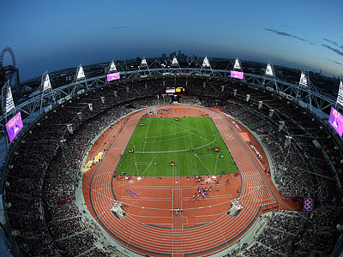
История
На Британских островах с XII в. стали проходить соревнования в беге на различные дистанции, прыжки в длину, в высоту и с шестом, метание тяжестей. Эти состязания и легли в основу большинства видов современной легкой атлетики.

Slide 7


История
С 1946 сов. легкоатлеты участвуют в чемпионатах Европы (проводятся с 1934 в чётные годы между Олимпийскими играми), с 1952 — в Олимпийских играх.
В 1968 основана Европейская ассоциация легкой атлетики — ЕАА, объединяющая 35 национальных федераций

Slide 8
Организация
Высшим руководящим органом, регулирующим проведение соревнований и развитием лёгкой атлетики как вида спорта, является: Международная ассоциация легкоатлетических федераций (ИААФ).
ИААФ определяет международные правила проведения соревнований и ведёт мировой рейтинг ведущих спортсменов легкоатлетов.

Slide 9
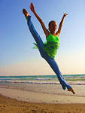
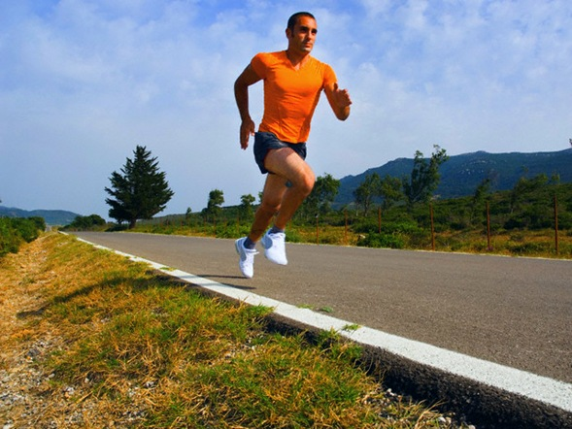
Виды легкой атлетики
Ходьба
Бег
Прыжки
Метания
Многоборья

Slide 10
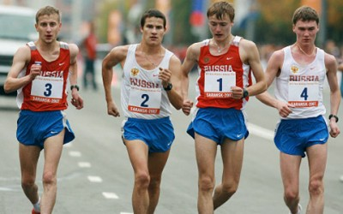
Ходьба
Спортивная ходьба по технике движений отличается от всех видов ходьбы постановкой выпрямленной в коленном суставе ноги. Однако, общим для всех видов ходьбы является постоянный контакт ноги с грунтом одной или двух ног одновременно..
Рекорды в спортивной ходьбе регистрируются на дорожке стадиона не более 500 м на дистанциях от 3-х км до результатов суточной ходьбы (более 200 км).
На соревнованиях мужчины идут 20 км и 50 км, а женщины идут 20 км.

Slide 11
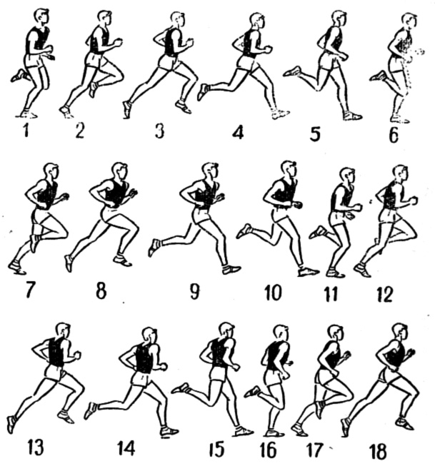
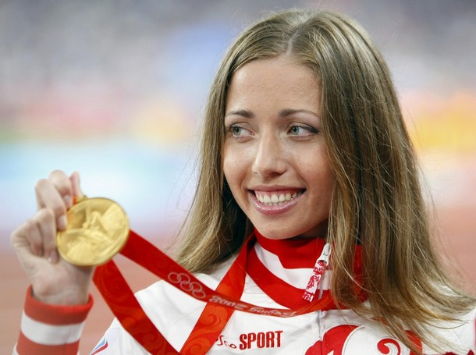
Бег
Бег занимает наибольшую часть программы легкой атлетики и имеет разновидности:
гладкий бег;
бег с препятствиями (искусственными и естественными);
эстафетный бег.

Slide 12
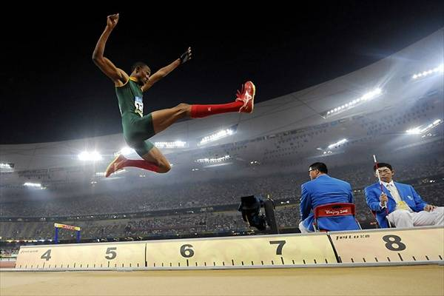
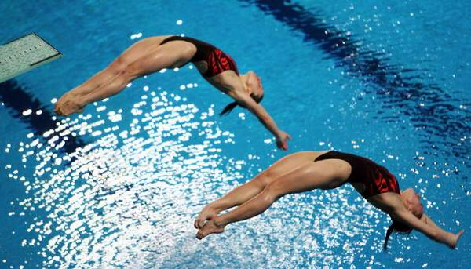
Прыжки
Прыжки в легкой атлетике проводятся в длину, в длину тройным, в высоту и в высоту с шестом, как для мужчин, так и для женщин. Результат фиксируется в метрах и сантиметрах.

Slide 13
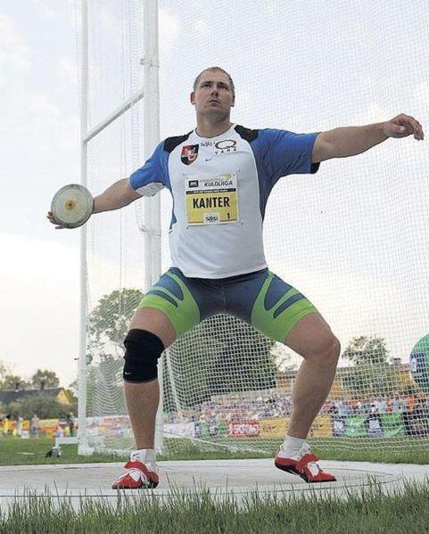
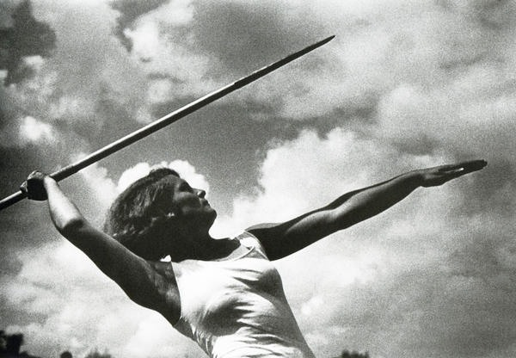
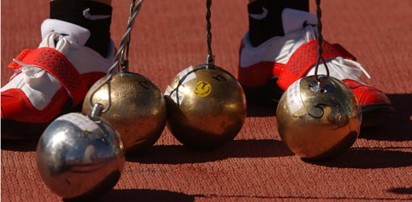
Метания
В метания входят:
толкание ядра
метание молота такого же веса,
метание копья (800 г и 600 г),
метание диска (2 кг и 1 кг),
гранаты (700 г и 500 г)
теннисного мяча.

Slide 14
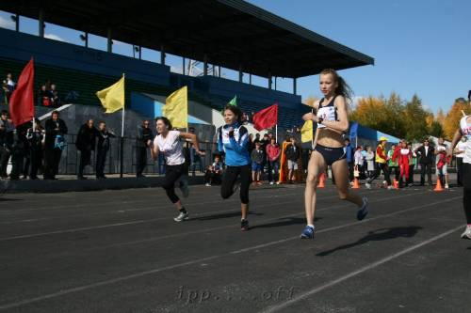
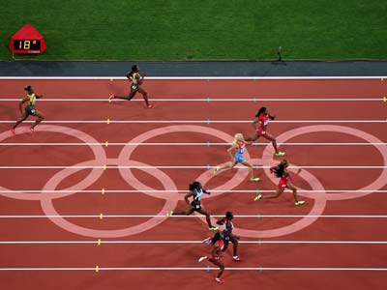
Многоборье
Легкоатлетические многоборья включают много видов легкой атлетики. Классическое мужское десятиборье – это бег на 100, 400, 1500 м, 110 м с барьерами, прыжки в высоту, с шестом, в длину, метание копья, диска, толкание ядра. Классическое женское семиборье – это бег 100 м с барьерами, 200 м, 800 м, прыжки в длину и в высоту, метание копья и толкание ядра.

Slide 15
Олимпийские чемпионы по легкой атлетике
Антюх Наталья – бег 400 м. с баръерами (2012, Лондон)
Борчин Валерий – спортивная ходьба 20 км. (2008, Пекин)
Лысенко Татьяна – метание молота (2012, Лондон)
Слесаренко Елена – прыжки в высоту (2004, Афины)
Кирдяпкин Сергей - спортивная ходьба 50 км (Лондон)

Slide 16
Спасибо за внимание!!!

